Slide 1
CHÀO MỪNG CÁC EM ĐẾN VỚI BÀI HỌC NGÀY HÔM NAY!

Slide 2
KHỞI ĐỘNG
HS quan sát video và trả lời câu hỏi: Vì sao phải trồng rừng? Hoạt động trồng rừng thường diễn ra vào thời gian nào trong năm?

Slide 3

KHỞI ĐỘNG

Slide 4



BÀI 5. HOẠT ĐỘNG TRỒNG VÀ CHĂM SÓC RỪNG

Slide 5
NỘI DUNG BÀI HỌC
1
Vai trò của trồng và chăm sóc rừng
2
Nhiệm vụ của trồng và chăm sóc rừng
3
Trồng rừng
4
Chăm sóc rừng

Slide 6

1
VAI TRÒ CỦA TRỒNG VÀ CHĂM SÓC RỪNG

Slide 7
KỸ THUẬT KHĂN TRẢI BÀN
Tìm hiểu thông tin mục 1 sgk/ trang 23, quan sát hình ảnh, kết hợp thông tin đã xem trong video khởi động:
Nhóm 1, 3: tìm hiểu vai trò của trồng rừng đối với con người và môi trường
Nhóm 2, 4: tìm hiểu vai trò của chăm sóc rừng.
Học sinh ghi đáp án cá nhân vào giấy nhớ (5 phút), dán quanh bảng phụ của nhóm. Nhóm tổng hợp và ghi đáp án vào trung tâm bảng phụ (5 phút)
Đại diện các nhóm báo cáo đối chiếu giữa 2 cặp nhóm.

Slide 8
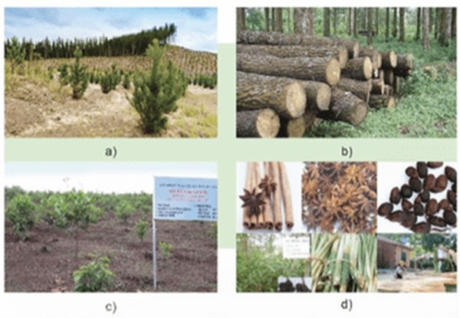

Slide 9
1. Vai trò của trồng và chăm sóc rừng
1.1. Vai trò của trồng rừng
- Đối với con người:
+ Cung cấp lâm sản, đặc sản phục vụ nhu cầu tiêu dùng.
+ Tăng thu nhập và cải thiện đời sống cho người dân tham gia hoạt động trồng rừng.
- Đối với môi trường:
+ Phủ xanh những vùng đất trống, đồi núi trọc; khôi phục lại những diện tích rừng bị tàn phá do cháy, thiên tai,...
+ Bảo vệ môi trường sống như duy trì sự cân bằng O₂ và CO₂ trong khí quyển,...; góp phần bảo tồn đa dạng sinh học.

Slide 10
1.2. Vai trò của chăm sóc rừng
- Giảm sự phát triển của cỏ dại, sâu bệnh hại
- Tăng khả năng thấm và giữ nước của đất, làm đất tơi xốp, từ đó tạo điều kiện thuận lợi cho rừng non sinh trưởng và phát triển tốt.
- Nâng cao giá trị kinh tế của rừng trồng.

Slide 11
2
NHIỆM VỤ CỦA TRỒNG VÀ CHĂM SÓC RỪNG

Slide 12
THẢO LUẬN CẶP ĐÔI
Tìm hiểu thông tin mục 1.2 sgk/ trang 23, quan sát hình ảnh và trả lời câu hỏi: Kể tên một số hoạt động chăm sóc rừng và vai trò của các hoạt động đó?

Slide 13
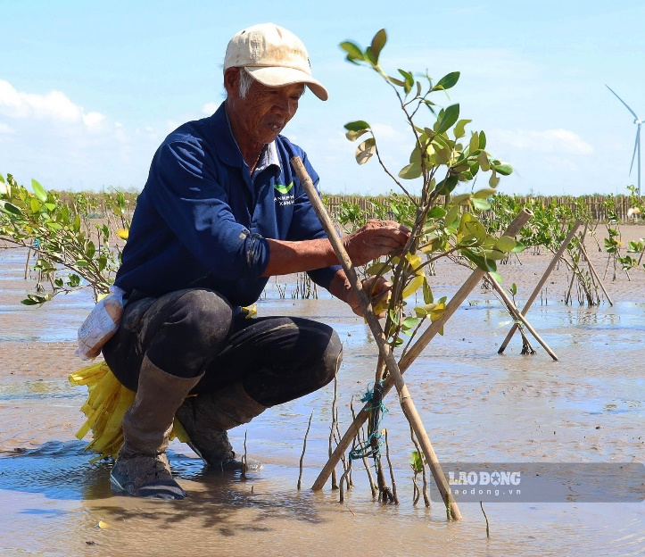
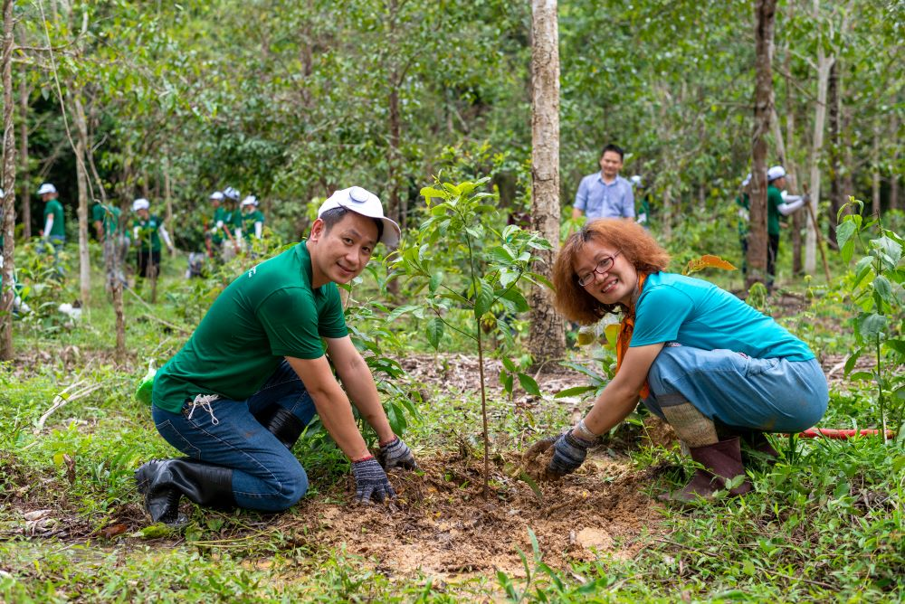

Slide 14
2. Nhiệm vụ của trồng và chăm sóc rừng
2.1. Nhiệm vụ của trồng rừng
- Đảm bảo toàn bộ diện tích đất được sử dụng cho mục đích lâm nghiệp luôn được phủ xanh.
- Cung cấp lâm sản phục vụ nhu cầu tiêu dùng trong nước và xuất khẩu.
- Bảo vệ nguồn nước, bảo vệ đất, chống xói mòn,…; trồng rừng phòng hộ chắn gió, chắn cát bay; rừng phòng hộ chắn sóng, lấn biển.
- Bảo tồn đa dạng sinh học bằng trồng những loài cây bản địa có giá trị, tăng giá trị văn hoá, cảnh quan cho những khu rừng văn hoá – lịch sử.....

Slide 15
THẢO LUẬN CẶP ĐÔI
Tìm hiểu thông tin mục 2.1 sgk/ trang 24, quan sát hình ảnh và trả lời câu hỏi: Hình ảnh 1 và hình ảnh 2 khác nhau ở điểm nào? Nhiệm vụ của trồng rừng?

Slide 16
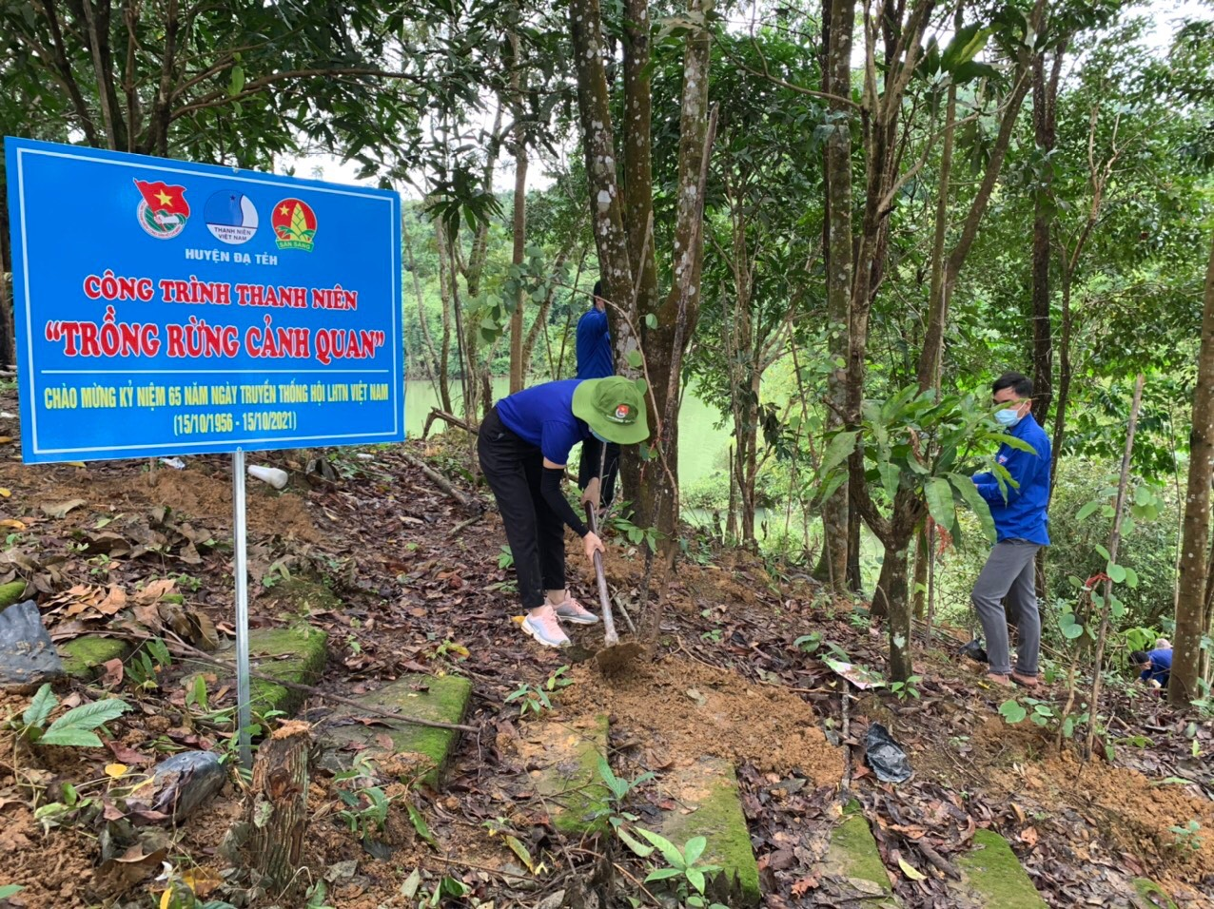
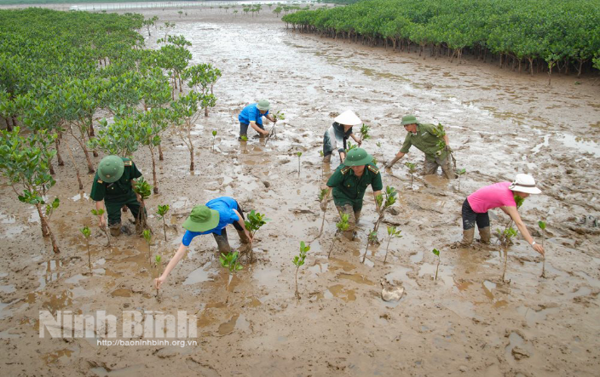
Hình 1
Hình 2
Trồng rừng cảnh quan
Trồng rừng phòng hộ ven biển

Slide 17
Tìm hiểu thông tin mục 2.2 sgk/ trang 24, quan sát hình ảnh và trả lời câu hỏi: Nhiệm vụ của chăm sóc rừng?

Slide 18
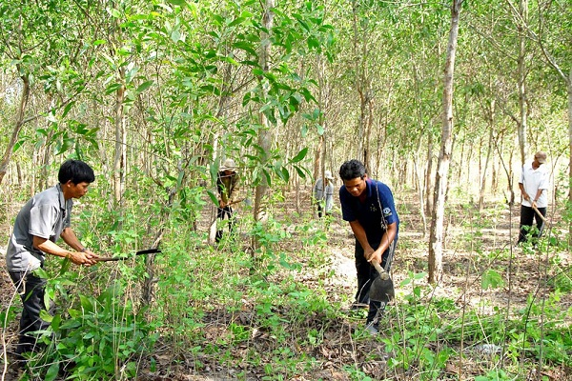
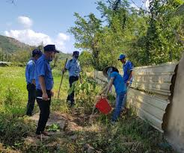
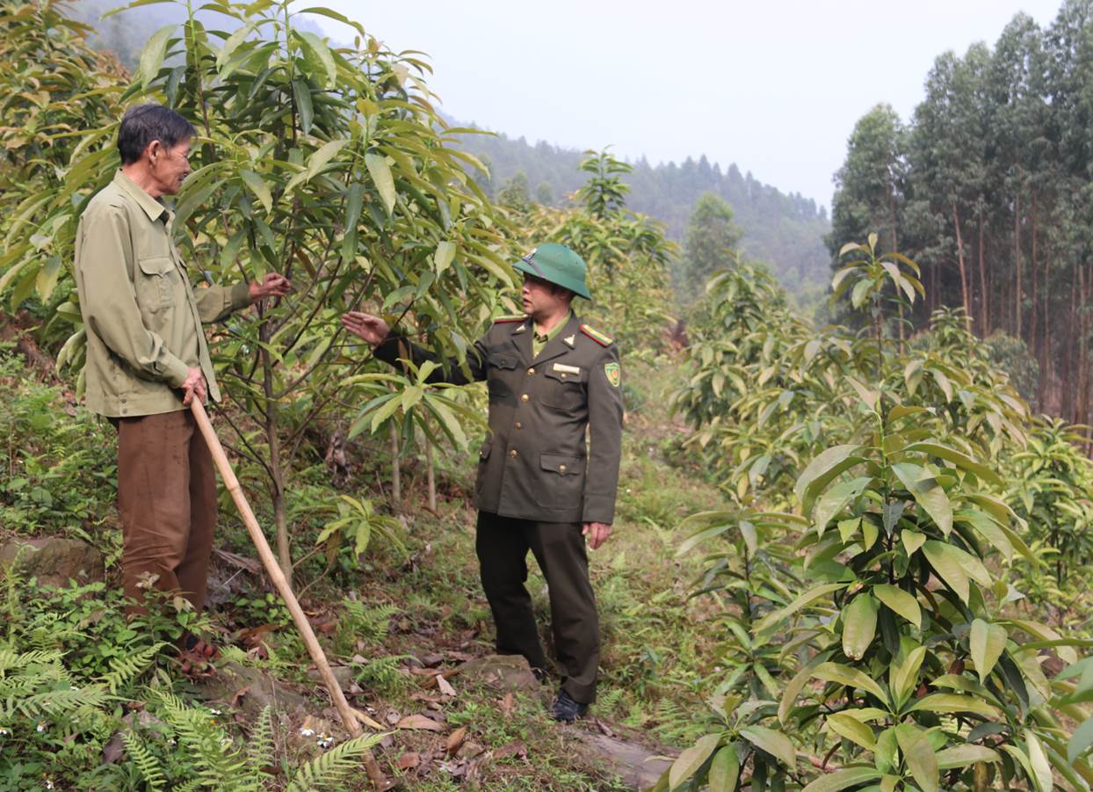
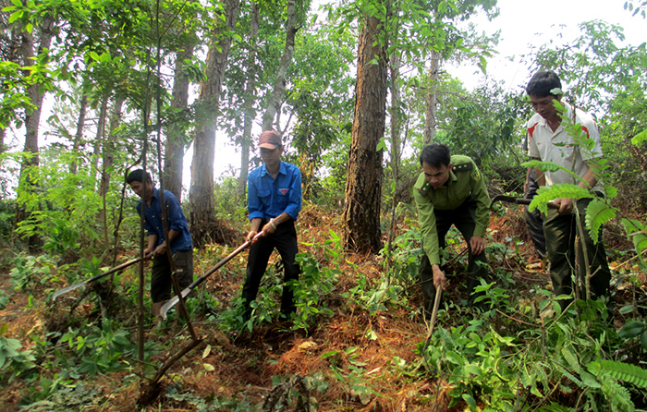

Slide 19
2.2. Nhiệm vụ của chăm sóc rừng
- Áp dụng các biện pháp như làm cỏ, vun xới, bón phân, tưới nước,… để làm tăng tỉ lệ sống sau khi trồng.
- Tỉa cành giúp nâng cao hiệu quả quá trình trao đổi chất và tránh khuyết tật sản phẩm gỗ sau này.
- Trồng dặm, tỉa thưa để đảm bảo mật độ trồng rừng phù hợp giúp cây sinh trưởng và phát triển tốt, đảm bảo các chức năng của rừng.

Slide 20
3
TRỒNG RỪNG

Slide 21
THẢO LUẬN NHÓM
+ Nhóm 1 tìm hiểu thời vụ trồng rừng.
+ Nhóm 2 tìm hiểu trồng rừng bằng cây con có bầu.
+ Nhóm 3 tìm hiểu trồng rừng bằng cây con rễ trần.
+ Nhóm 4 tìm hiểu trồng rừng bằng gieo hạt thẳng.
Các nhóm trình bày bài báo cáo của nhóm theo nội dung được phân công

Slide 22
3.2. Trồng rừng bằng cây con
Cây con trồng rừng cần đảm bảo đủ tiêu chuẩn về số lá, đường kính cổ rễ, chiều cao cây, tuổi cây, cây cứng cáp, không bị cụt ngọn và không bị sâu bệnh.
a) Trồng rừng bằng cây con có bầu
Quy trình trồng rừng bằng cây có bầu:

Slide 23
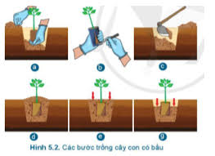

Slide 24
Quy trình | Nội dung
Bước 1: Tạo hố trồng cây | Tạo một lỗ sâu giữa hố, sâu hơn bầu cây từ 2 đến 4 cm để đảm bảo lấp đất được kín gốc cây, bộ rễ cây con phát triển thuận lợi.
Bước 2: Rạch và xé bỏ vỏ bầu | Rạch vỏ bầu một đường từ trên xuống, xé bỏ vỏ bầu để cho bộ rễ cây con phát triển thuận lợi và hấp thụ chất dinh dưỡng dễ dàng hơn.
Bước 3: Đặt cây vào hố | Đặt cây con thẳng đứng vào giữa hố để đảm bảo bộ rễ của cây phát triển đều về các phía, cây mọc thẳng.
Bước 4: Lấp đất lần 1 | Lấp đất phủ kín 2/3 chiều cao bầu, nén đất quanh bầu theo chiều thẳng đứng giúp cố định lại bầu đất ở giữa hố.
Bước 5: Lấp đất lần 2 | Lấp đất phủ kín bầu và nén đất như lần 1 để đảm bảo gốc cây được chặt, cây có bộ rễ chắc hơn và không dễ bị đổ, tạo thuận lợi cho rễ hút chất dinh dưỡng từ đất.
Bước 6: Vun gốc | Lấp đất đầy hố và vun đất cao hơn cổ rễ từ 1 đến 2 cm giúp duy trì được độ ẩm, làm mát cho gốc và rễ cây, cây đứng vững hơn.

Slide 25
b) Trồng rừng bằng cây con rễ trần
Quy trình trồng rừng bằng cây con rễ trần:

Slide 26
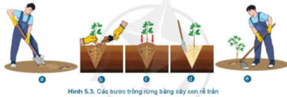

Slide 27
Quy trình | Nội dung
Bước 1: Tạo hố trồng cây | Tạo hố rộng khoảng 30 cm hoặc 40 cm và sâu hơn chiều dài rễ cọc của cây từ 2 đến 4 cm để đảm bảo lấp đất được kín gốc cây, bộ rễ cây con phát triển thuận lợi.
Bước 2: Đặt cây vào hố | Đặt cây thẳng đứng vào giữa hố để đảm bảo rễ của cây phát triển đều về các phía, cây mọc thẳng. Khi đặt cần đảm bảo bộ rễ của cây ở trạng thái tự nhiên (không bị cong, gập).
Bước 3: Lấp đất lần 1 | Lấp đất kín rễ, giữ cho cây đứng thẳng rồi nhấc nhẹ thân cây lên 1 đến 2 cm tạo cho bộ rễ cây thẳng tự nhiên, sau đó nén đất xung quanh để cố định cây.
Bước 4: Lấp đất lần 2 | Phủ kín cổ rễ bằng đất nhỏ rồi nén đất xung quanh để đảm bảo gốc cây chắc chắn, cây có bộ rễ chắc hơn và không dễ bị đổ, tạo thuận lợi cho rễ hút chất dinh dưỡng từ đất.
Bước 5: Vun gốc | Lấp đất đầy hố và vun đất cao hơn cổ rễ từ 1 đến 2 cm giúp duy trì được độ ẩm, làm mát cho gốc và rễ cây, cây đứng vững hơn. Không nén đất xung quanh vì khi đất bị nén chặt thì khả năng thấm, thoát nước và trao đổi không khí của đất kém

Slide 28
3.3. Trồng rừng bằng gieo hạt thẳng
- Trồng rừng bằng phương pháp gieo hạt thẳng là đem hạt gieo trực tiếp trên đất trồng rừng đã được chuẩn bị trước.
- Có hai phương thức gieo hạt thẳng:
+ Gieo toàn diện: gieo vãi đều hạt giống trên toàn bộ diện tích đất trồng rừng.
+ Gieo cục bộ: gieo hạt trên một phần diện tích đất trồng rừng ( gieo theo hàng, khóm).

Slide 29
4
CHĂM SÓC RỪNG

Slide 30
Vòng 1: Nhóm chuyên gia
- GV chia lớp thành 4 nhóm (trong 1 nhóm có cả 4 màu của phiếu học tập trắng, xanh, vàng, đỏ).
+ Nhóm chuyên gia 1 tìm hiểu làm cỏ, xới đất, vun gốc.
+ Nhóm chuyên gia 2 tìm hiểu bón thúc, tưới nước.
+ Nhóm chuyên gia 3 tìm hiểu tỉa thưa, tỉa cành.
+ Nhóm chuyên gia 4 tìm hiểu trồng dặm.
GV cho HS quan sát một số hình ảnh và video về các hoạt động chăm sóc rừng và hoàn thiện phiếu học tập (1, 2, 3, 4) tương ứng nội dung được phân công.

Slide 31
PHIẾU HỌC TẬP SỐ 1
- Hình thức thực hiện: Hoạt động cá nhân.
- Thời gian thực hiện: 5 phút.
- Nhiệm vụ: HS xem nội dung mục 4.1 SGK/trang 27 và hoàn thiện bảng kiến thức sau:
Câu 1. Tác dụng của làm cỏ, xới đất, vun gốc cây rừng?
Câu 2. Em hãy cho biết số lần, thời gian, thời điểm làm cỏ, xới đất, vun gốc cây rừng diễn ra như thế nào?

Slide 32
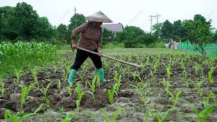
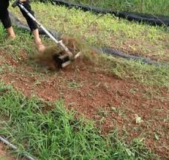
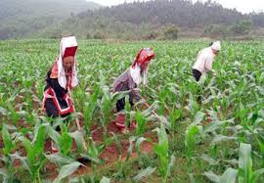
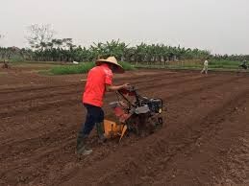

Slide 33
PHIẾU HỌC TẬP SỐ 2
- Hình thức thực hiện: Hoạt động cá nhân.
- Thời gian thực hiện: 5 phút.
- Nhiệm vụ: HS nội dung mục 4.2; 4.3 SGK/trang 27 và hoàn thiện bảng kiến thức sau:
Câu 1. Tác dụng của bón thúc, tưới nước cho cây rừng?
Câu 2. Em hãy cho biết số lần, thời điểm, loại phân bón, khối lượng phân bón và lượng nước tưới cho cây rừng tính như thế nào?

Slide 34
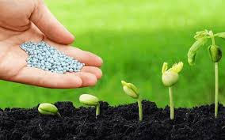
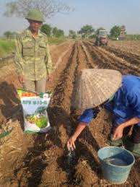
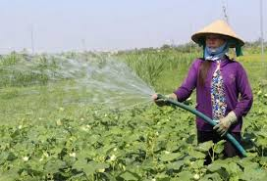
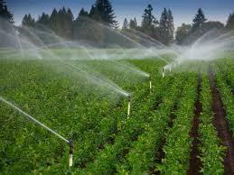

Slide 35
PHIẾU HỌC TẬP SỐ 3
- Hình thức thực hiện: Hoạt động cá nhân.
- Thời gian thực hiện: 5 phút.
- Nhiệm vụ: HS nội dung mục 4.4 SGK/trang 27; 28 và hoàn thiện bảng kiến thức sau:
Câu 1. Vì sao phải tỉa thưa, tỉa cành cây rừng?
Câu 2. Kĩ thuật tỉa thưa, tỉa cành cây rừng diễn ra như thế nào?

Slide 36
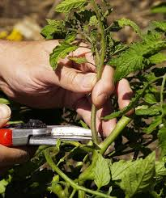
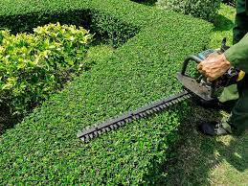
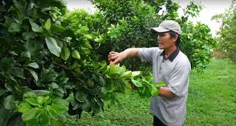
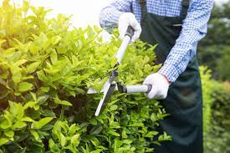

Slide 37
PHIẾU HỌC TẬP SỐ 4
- Hình thức thực hiện: Hoạt động cá nhân.
- Thời gian thực hiện: 5 phút.
- Nhiệm vụ: HS nội dung mục 4.5 SGK/trang 28 và hoàn thiện bảng kiến thức sau:
Câu 1. Vì sao phải trồng dặm cây rừng?
Câu 2. Kĩ thuật trồng dặm cây rừng diễn ra như thế nào?

Slide 38
Vòng 2: Nhóm mảnh ghép
+ Hình thành nhóm mới theo màu phiếu học tập: Nhóm trắng, nhóm xanh, nhóm vàng, nhóm đỏ.
+ Bầu nhóm trưởng và thư ký để theo dõi và đánh giá giữa các nhóm.
+ Yêu cầu các nhóm hoàn thành phiếu học tập số 5.

Slide 39
PHIẾU HỌC TẬP SỐ 5
- Hình thức thực hiện: Thảo luận nhóm.
- Thời gian thực hiện: 10 phút.
- Trình bày quy trình kĩ thuật chăm sóc cây rừng dưới dạng sơ đồ tư duy.

Slide 40
4. Chăm sóc rừng
Kĩ thuật chăm sóc rừng trồng gồm:
4.1. Làm cỏ, xới đất và vun gốc
- Thời gian: làm cỏ, xới đất, vun gốc diễn ra khoảng 3 năm liền sau khi trồng.
- Số lần làm cỏ, xới đất của từng năm phụ thuộc vào tình hình cụ thể.
- Thời điểm tốt nhất tiến hành làm cỏ, xới đất, vun gốc là ngay trước khi bón thúc hoặc trước thời kì cỏ dại sinh trưởng mạnh nhất.

Slide 41
- Vai trò của các hoạt động làm cỏ, xới đất, vun gốc là:
+ Giúp đất tơi xốp, tăng khả năng thấm nước trừ cỏ dại cạnh tranh thức ăn (ánh sáng, nước, chất dinh dưỡng) với cây rừng.
+ Phá bỏ nơi cư trú, ẩn nấp của sâu, bệnh hại đối với cây rừng.
+ Tạo không gian sống, sinh trưởng và phát triển tốt cho cây rừng.

Slide 42
4.2. Bón thúc
- Thời điểm, số lần bón thúc, loại phân bón và khối lượng phân bón tuỳ thuộc theo đặc điểm sinh trưởng phát triển của rừng để quyết định.
- Bón thúc nhằm bổ sung kịp thời dinh dưỡng cho cây rừng trong giai đoạn còn non để cây sinh trưởng tốt nhất.

Slide 43
4.3. Tưới nước
- Thời điểm, số lần và lượng nước tưới cho cây rừng tuỳ thuộc vào đặc điểm phân bố nông, sâu của hệ rễ cây, quy luật sinh trưởng của mỗi loài cây trong từng năm, từng giai đoạn tuổi và điều kiện lập địa.
- Tưới nước góp phần nâng cao tỉ lệ sống cho cây rừng, khả năng sinh trưởng và phát triển của cây rừng.

Slide 44
4.4. Tỉa thưa, tỉa cành
- Tỉa cành tươi: Dùng kéo, dao sắc, cưa,… để cắt hết các thân phụ và cành quá lớn nằm ở phía dưới tán cây (những cành đã già, nằm ở dưới 1/3 chiều cao cây), cắt sát với thân cây để cây liền sẹo nhanh hơn. Thời điểm tỉa trước mùa sinh trưởng của cây (mùa khô) để năng cao chất lượng gỗ.
- Tỉa cành khô: Dùng kéo, dao sắc, cưa,… cắt cành đã chết nhưng chưa rơi rụng.
- Tỉa thưa: nếu hố có nhiều cây thì chỉ để lại một cây khoẻ mạnh, thân thẳng nhất.

Slide 45
4.5. Trồng dặm
* Trồng dặm nhằm bổ sung cây trồng để đạt mật độ theo quy định, tránh để đất trống ở những vị trí cây bị chết gây lãng phí đất.
- Đối với cây sinh trưởng nhanh: trồng dặm trong năm đầu sau khi trồng nếu tỉ lệ cây sống dưới 85% so với mật độ trồng ban đầu.
- Đối với cây sinh trưởng chậm và rừng ven biển: Trong 3 năm đầu sau khi trồng, nếu tỉ lệ cây sống dưới mật độ thành rừng tiêu chuẩn Việt Nam thì phải trồng dặm. Số lượng cây trồng dặm tuỳ theo mật hiện có để trồng bổ sung đảm bảo tiêu chí thành rừng theo quy định. Tuổi cây giống để trồng dặm tương ứng với năm trồng rừng.

Slide 46
LUYỆN TẬP
Câu 1: Trong khu rừng sản xuất mới trồng, người ta nhận thấy cỏ dại xuất hiện rất nhiều; cây bị thấp bé, còi cọc. Nên áp dụng các biện pháp nào sau đây để chăm sóc rừng?
(1). Tỉa cành. (2). Làm cỏ, xới đất và vun gốc. (3). Bón phân thúc
(4). Tưới nước. (5). Trồng dặm
A. 1,3,5
B. 2,3,4
B. 2,3,4
C. 1,3,4
D. 2,3,5

Slide 47
LUYỆN TẬP
Câu 2: Phát biểu nào sau đây không đúng về thực trạng công tác trồng và chăm sóc rừng ở nước ta trong những năm gần đây?
A. Diện tích rừng trồng tăng liên tục cả về chất lượng và năng suất.
A. Diện tích rừng trồng tăng liên tục cả về chất lượng và năng suất.
B. Từ những năm 1990 đến nay, diện tích rừng trồng tăng liên tục và phát triển ổn định.
C. Diện tích trồng rừng sản xuất là chủ yếu, chiếm 84,4% (tính đến năm 2022).
D. Diện tích rừng trồng tăng liên tục nhưng chất lượng, năng suất rừng trồng còn thấp.

Slide 48
LUYỆN TẬP
Câu 3: Trong quá trình chăm sóc rừng ở địa hình bằng phẳng cần sử dụng những biện pháp nào?
A. Làm cỏ vun xới định kì trong khoảng 5 năm liên tục sau khi trồng.
B. Làm cỏ vun xới toàn diện trong khoảng 5 năm không liên tục sau khi trồng
D. Làm cỏ vun xới định kì trong khoảng 3 năm liên tục sau khi trồng.
C. Làm cỏ vun xới cục bộ trong khoảng 3 năm không liên tục sau khi trồng.
D. Làm cỏ vun xới định kì trong khoảng 3 năm liên tục sau khi trồng.

Slide 49
LUYỆN TẬP
Câu 4: Tại sao thời vụ trồng rừng có sự khác nhau giữa ba miền của nước ta?
Thời vụ trồng rừng có sự khác nhau giữa ba miền của nước ta vì ở các vùng miền khác nhau sẽ có sự khác nhau về:
- Thời tiết.
- Độ ẩm.
- Khí hậu.
- Nhiệt độ.

Slide 50
VẬN DỤNG
Nhiệm vụ: HS tự tra cứu tài liệu để viết bản báo cáo về một số kĩ thuật trồng và chăm sóc rừng ở nước ta (thời vụ, kĩ thuật trồng rừng bằng cây con, kĩ thuật trồng rừng bằng gieo hạt thẳng, kĩ thuật chăm sóc rừng,...) từ đó đề xuất của bản thân về thời vụ, kĩ thuật trồng rừng phù hợp cho một loài cây rừng và nộp lại vào tiết học sau.

Slide 51

HƯỚNG DẪN VỀ NHÀ
Ôn lại kiến thức đã học
Hoàn thành bài tập phần Vận dụng.
Chuẩn bị bài ôn tập chủ đề 2: Trồng và chăm sóc rừng

Slide 52
CẢM ƠN CÁC EM ĐÃ CHÚ Ý LẮNG NGHE!

